Slide 1


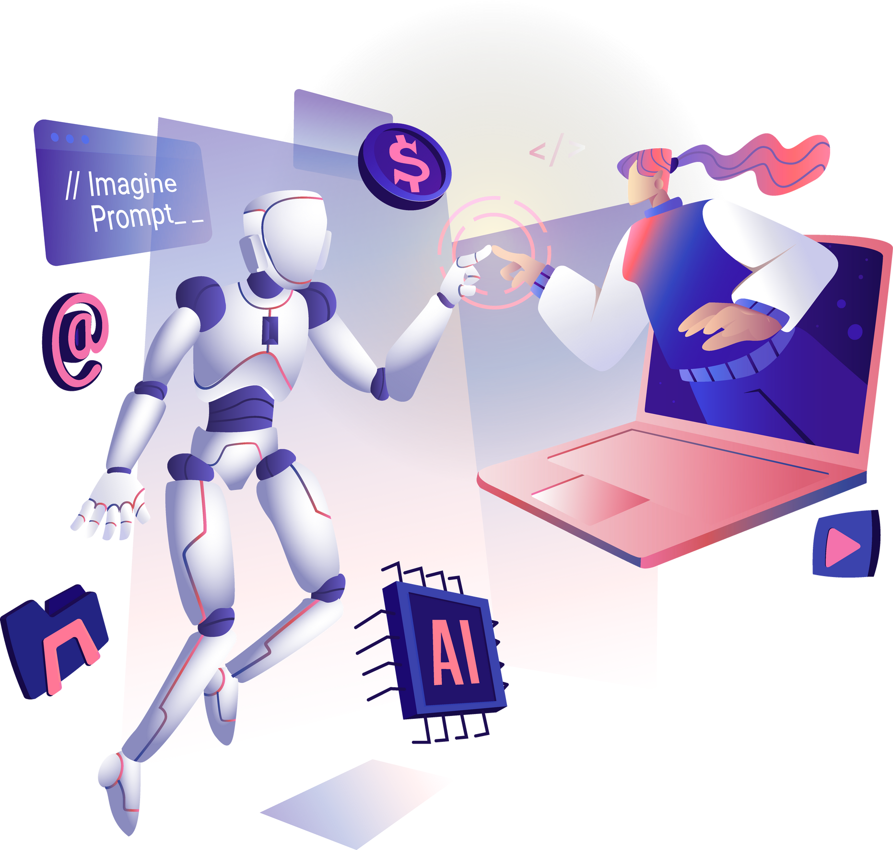


บทเรียนที่
1
คอมพิวเตอร์
และเทคโนโลยีดิจิทัล
การใช้เทคโนโลยีดิจิทัลเพื่ออาชีพ

Slide 2

สาระสำคัญ
คอมพิวเตอร์และเทคโนโลยีดิจิทัลในปัจจุบันได้พัฒนาไปอย่างรวดเร็วและมีความเจริญก้าวหน้าอย่างมาก ฮาร์ดแวร์คอมพิวเตอร์มีขนาดเล็กลงและมีประสิทธิภาพสูงขึ้น ซอฟต์แวร์มีความซับซ้อนและใช้งานง่ายขึ้น เครือข่ายคอมพิวเตอร์ครอบคลุมพื้นที่ไปทั่วโลก ช่วยให้การติดต่อสื่อสารและรับส่งข้อมูลเป็นไปได้อย่างรวดเร็วและแม่นยำ นวัตกรรมและเทคโนโลยีดิจิทัลใหม่ ๆ ในปัจจุบัน เช่น 3D Printer & 3D Scanner, Artificial Intelligence (AI), Machine Learning, Data Science & Data Analytics, Cloud Computing, Blockchain และ Internet of Things (IoT)

Slide 3








สาระการเรียนรู้
ความหมายและความสำคัญ
ของคอมพิวเตอร์และเทคโนโลยีดิจิทัล
หลักการทำงานของระบบคอมพิวเตอร์
และการจัดการข้อมูล ไฟล์ และโฟลเดอร์
ผลกระทบและทักษะที่จำเป็นของมนุษย์
สำหรับเทคโนโลยีดิจิทัลยุคใหม่
องค์ประกอบของระบบคอมพิวเตอร์
ประเภทและส่วนประกอบ
ของคอมพิวเตอร์
จริยธรรมและความรับผิดชอบ
ในการใช้คอมพิวเตอร์กับเทคโนโลยี

Slide 4

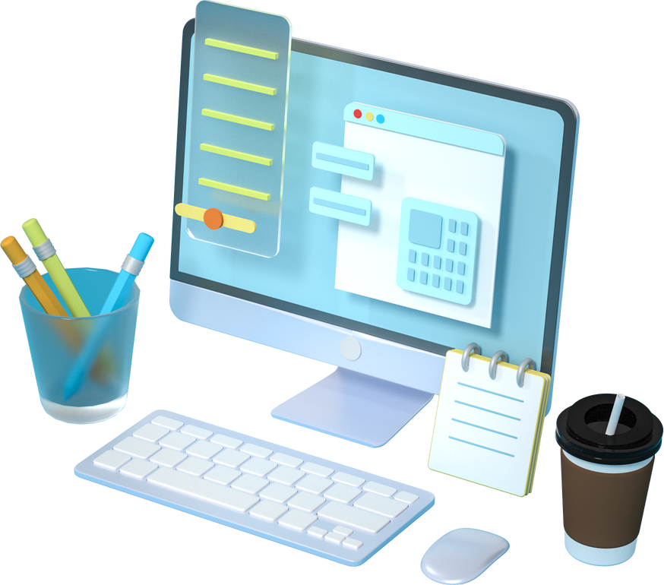
ความหมายและความสำคัญ
ของคอมพิวเตอร์และเทคโนโลยีดิจิทัล
1.1 ความหมายของคอมพิวเตอร์และเทคโนโลยีดิจิทัล
คอมพิวเตอร์ (Computer) คือ อุปกรณ์อิเล็กทรอนิกส์ที่ช่วยให้การทำงานต่าง ๆ ของมนุษย์เป็นไปได้โดยสะดวก รวดเร็ว และแม่นยำ เช่น ใช้จัดเก็บข้อมูล คิด คำนวณ ประมวลผลข้อมูลตามคำสั่ง และทำงานต่าง ๆ ตามที่โปรแกรมกำหนด
เทคโนโลยีดิจิทัล (Digital Technology) คือ เทคโนโลยีที่ใช้ในการจัดการข้อมูลที่อยู่ในรูปแบบดิจิทัล ซึ่งมีทั้งรูปแบบที่เป็นตัวเลข ตัวอักษร ไฟล์ภาพ และเสียง

Slide 5
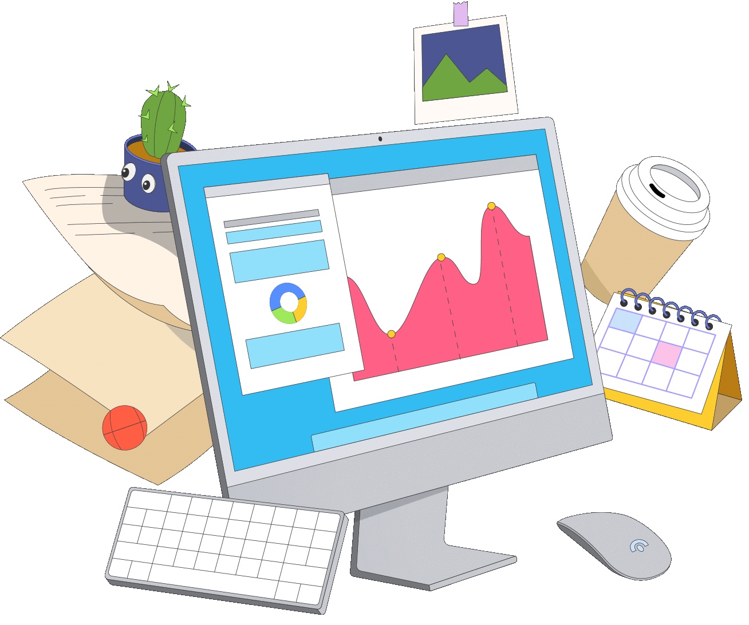

1.2 ความสำคัญของคอมพิวเตอร์และเทคโนโลยีดิจิทัล
  ด้านการสื่อสาร
  ด้านการคมนาคมและขนส่ง
  ด้านการศึกษา
  ด้านการแพทย์
  ด้านอุตสาหกรรม
  ด้านธุรกิจ
  ด้านรัฐบาล
  ด้านการใช้ชีวิตส่วนตัว

Slide 6

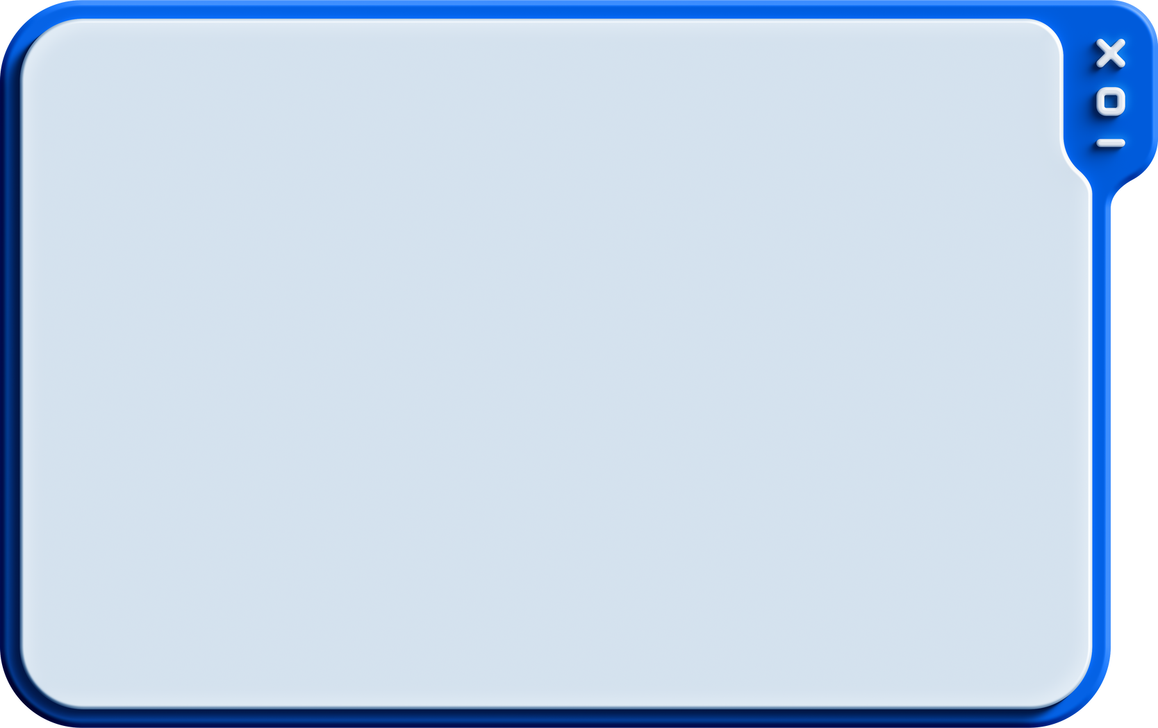

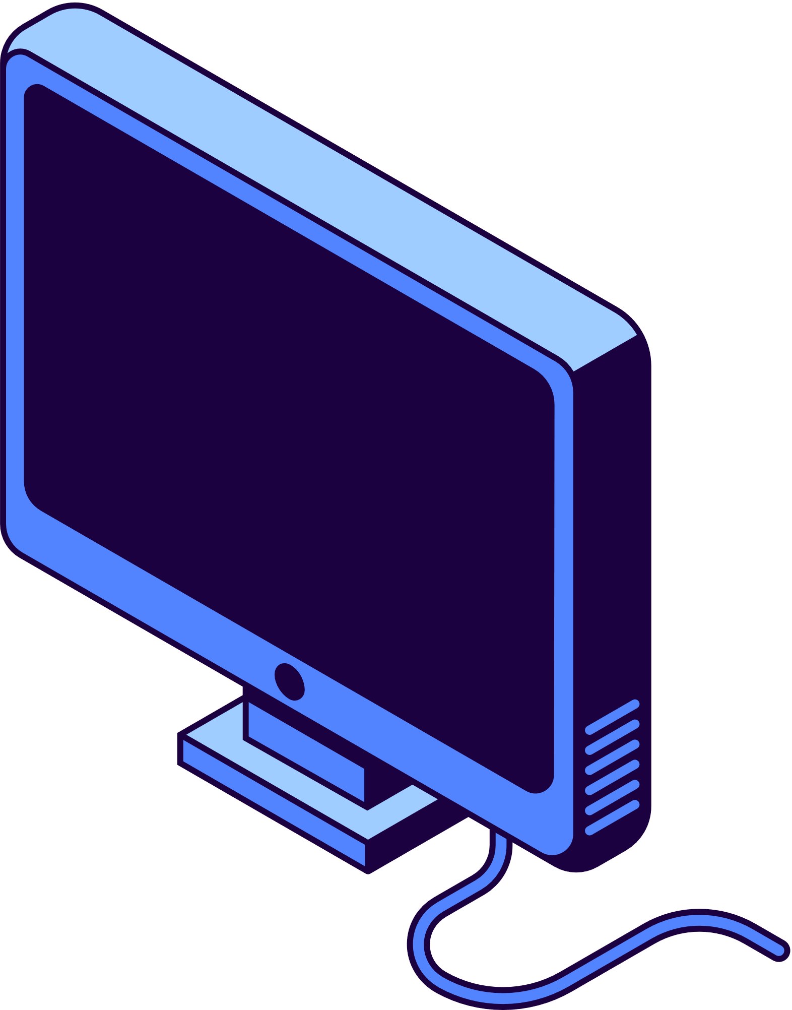

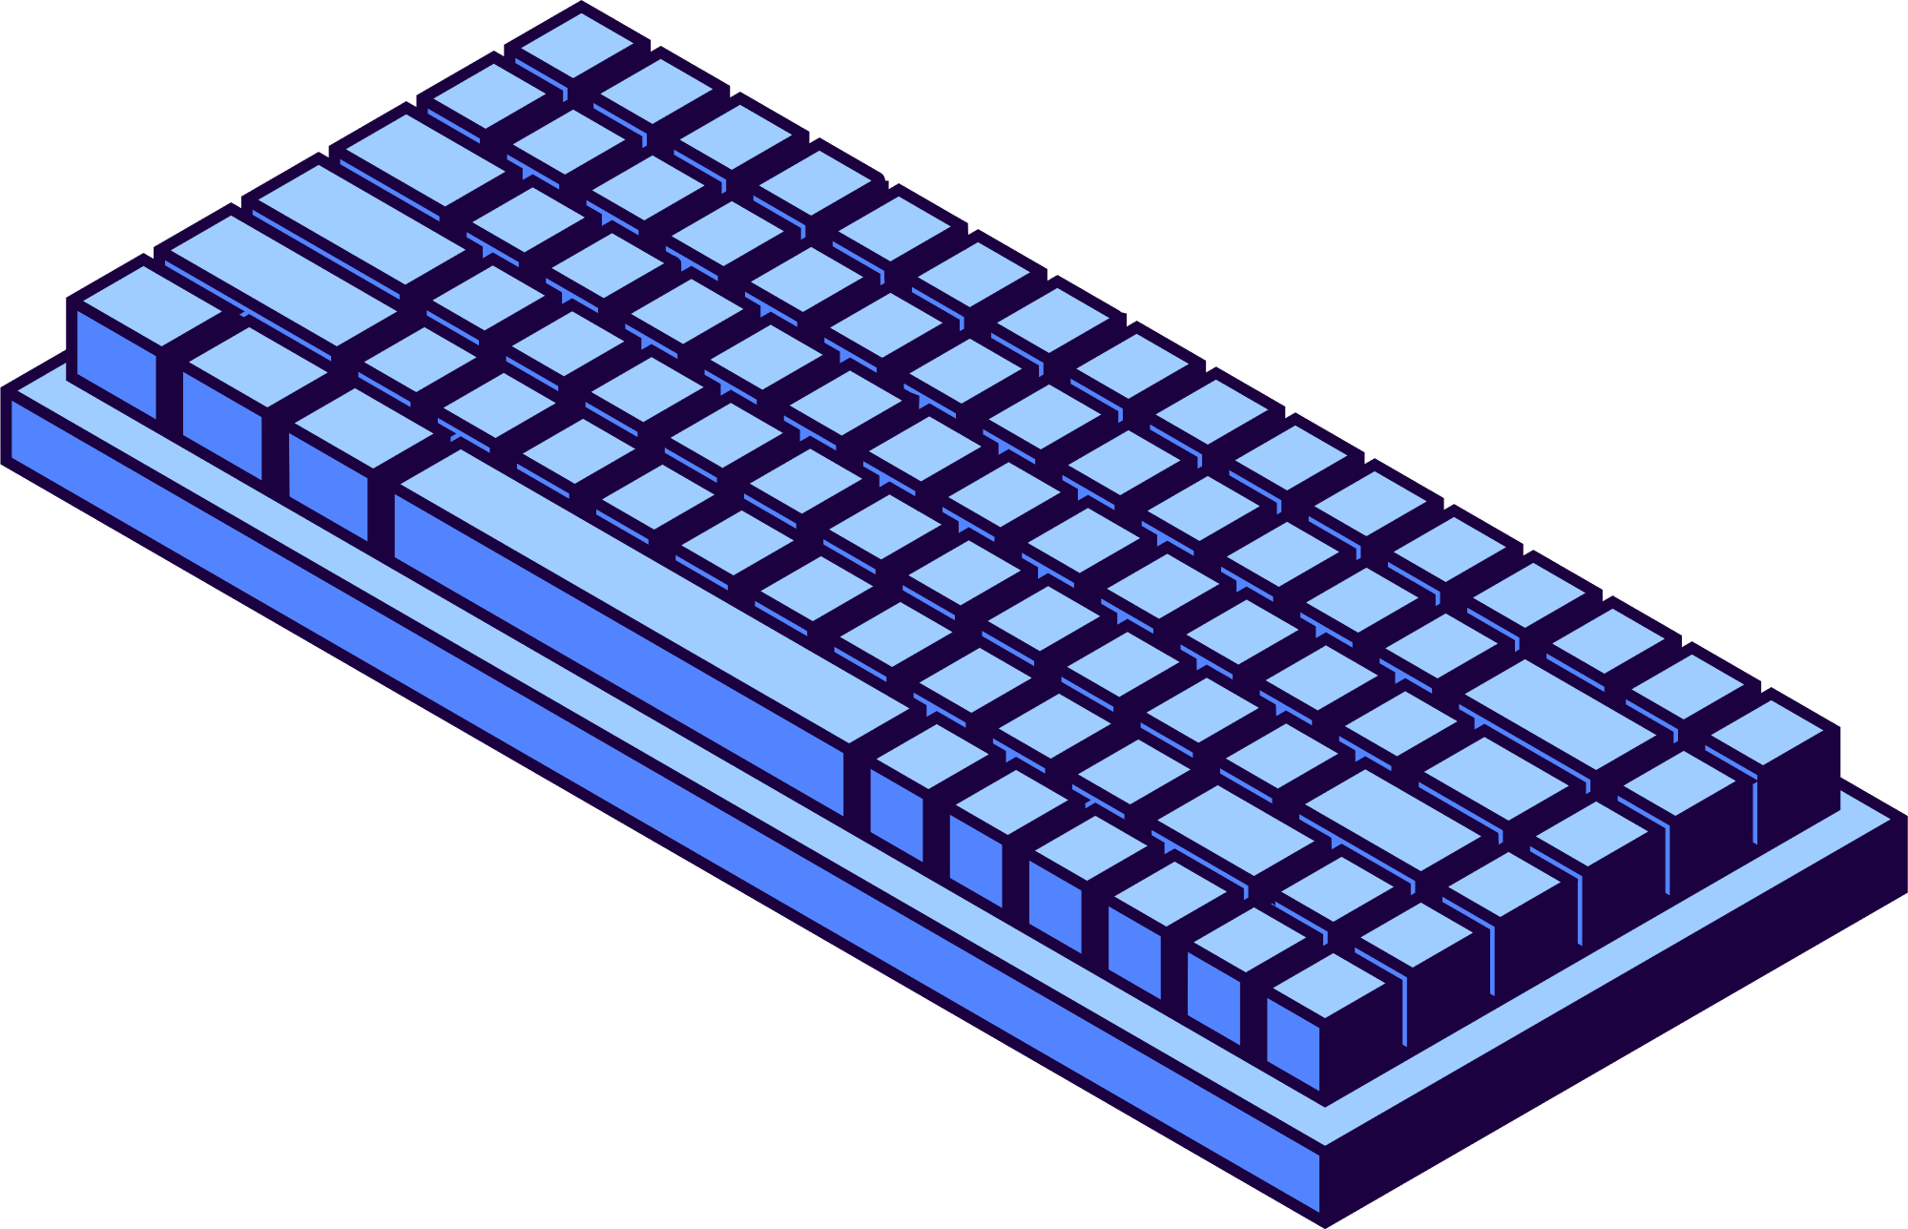


องค์ประกอบของระบบคอมพิวเตอร์
ซอฟต์แวร์ (Software)
คือ โปรแกรมและชุดข้อมูลคำสั่งที่ใช้ควบคุมสั่งการ
ให้คอมพิวเตอร์ทำงานตามที่ต้องการ แบ่งออกเป็น
ฮาร์ดแวร์ (Hardware)
คือ ส่วนประกอบทางกายภาพของเครื่อง
ที่สามารถจับต้องได้ เช่น ซีพียู แรม เมนบอร์ด ฮาร์ดดิสก์ การ์ดจอ เพาว์เวอร์ซัพพลาย
ซอฟต์แวร์ระบบ (System Software)
จำเป็นต้องติดตั้งในเครื่อง เช่น Windows, Android
ซอฟต์แวร์ประยุกต์ (Application Software)
ติดตั้งเสริมบนซอฟต์แวร์ระบบเพื่อทำงานด้านต่าง ๆ เช่น Microsoft Office ใช้ช่วยทำงานต่าง ๆ ในออฟฟิศ
เมาส์ คีย์บอร์ด จอภาพ เคส ลำโพง และ
อื่น ๆ รวมถึงอุปกรณ์จำพวกสมาร์ตโฟน
และแท็บเล็ตด้วย

Slide 7



บุคลากร (Peopleware)
กระบวนการทำงาน (Procedure)
ผู้ใช้งานหรือผู้ดูแลระบบคอมพิวเตอร์
บุคลากรมีความสำคัญเพราะเป็นผู้ป้อน
ข้อมูล ใช้งานโปรแกรม และดูแลรักษา
ระบบคอมพิวเตอร์
ขั้นตอนการดำเนินการต่าง ๆ ของระบบ
คอมพิวเตอร์ ซึ่งจะช่วยให้ระบบทำงาน
ได้อย่างคล่องตัว และมีประสิทธิภาพ
ข้อมูลและสารสนเทศ
(Data and Information)
ข้อมูล คือ วัตถุดิบที่คอมพิวเตอร์ใช้ใน
การประมวลผล เช่น ตัวอักษร ภาพ ฯลฯ
สารสนเทศ คือ ข้อมูลที่ผ่านกระบวนการประมวลผลแล้ว

Slide 8
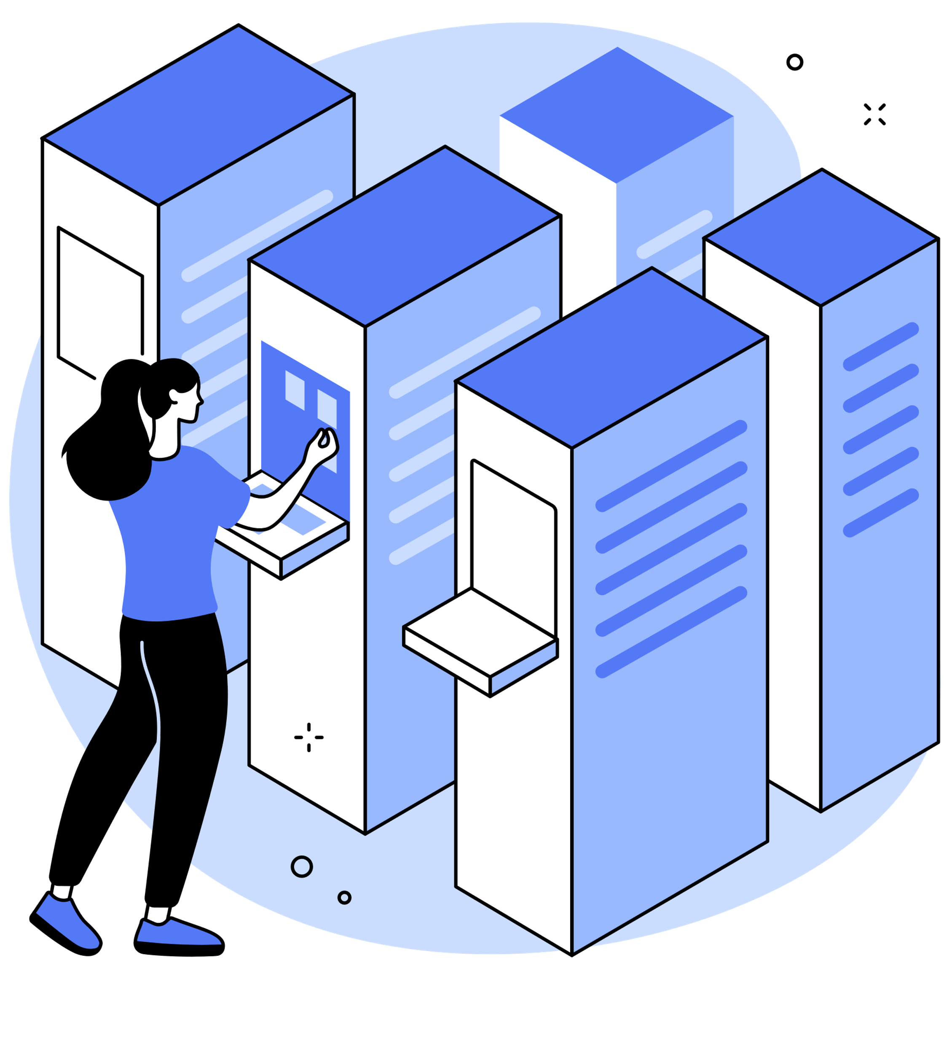

ประเภทและส่วนประกอบ
ของคอมพิวเตอร์
3.1 ประเภทของคอมพิวเตอร์
แบ่งตามขนาด ได้แก่
ซูเปอร์คอมพิวเตอร์ (Supercomputer) มีขนาดใหญ่และมีประสิทธิภาพสูงสุด เหมาะกับงานที่ต้องใช้การประมวลผลข้อมูลปริมาณมหาศาล เช่น การคาดการณ์และจำลองสภาพอากาศ การสำรวจอวกาศ ฯลฯ
เมนเฟรมคอมพิวเตอร์ (Mainframe computer) มีขนาดใหญ่และมีประสิทธิภาพสูง เหมาะกับงานที่ต้องใช้การประมวลผลข้อมูลปริมาณมาก เช่น หน่วยงานภาครัฐ ธนาคาร สายการบิน ฯลฯ
มินิคอมพิวเตอร์ (Minicomputer) มีขนาดกลาง มีประสิทธิภาพต่ำกว่า
เมนเฟรม นิยมใช้ในงานระดับองค์กร เช่น ธนาคาร โรงพยาบาล ฯลฯ
ไมโครคอมพิวเตอร์ (Microcomputer) มีขนาดเล็ก ราคาถูก ใช้งานทั่วไป

Slide 9
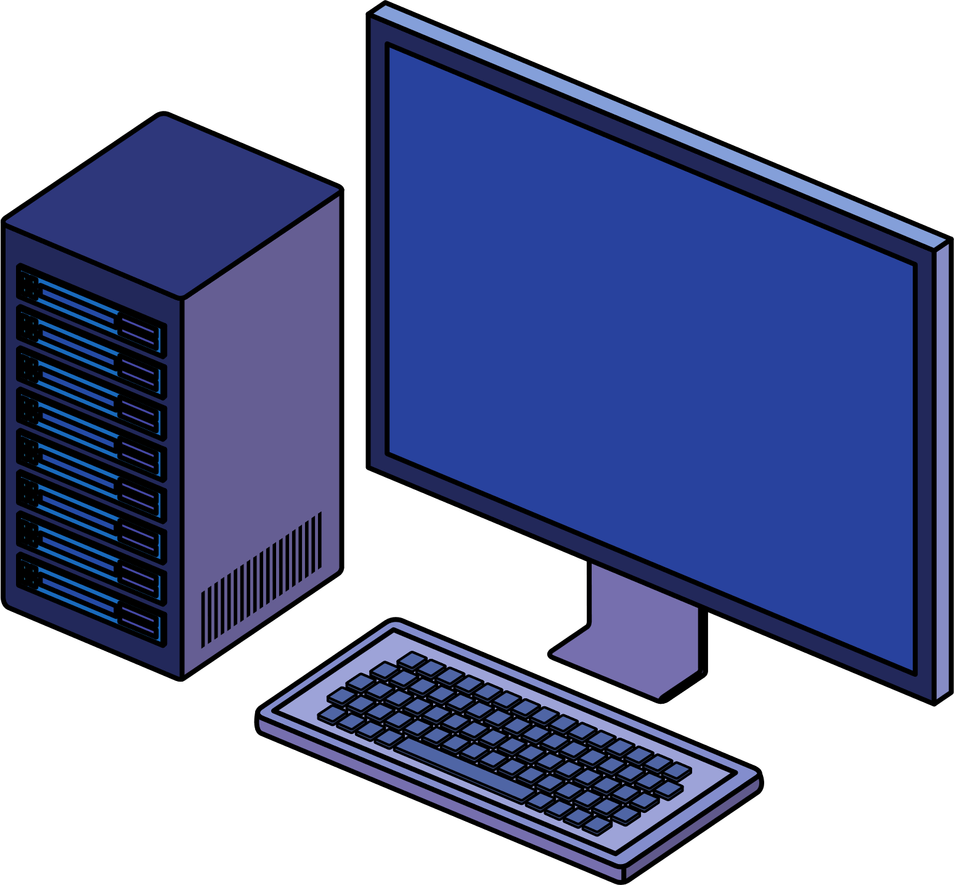
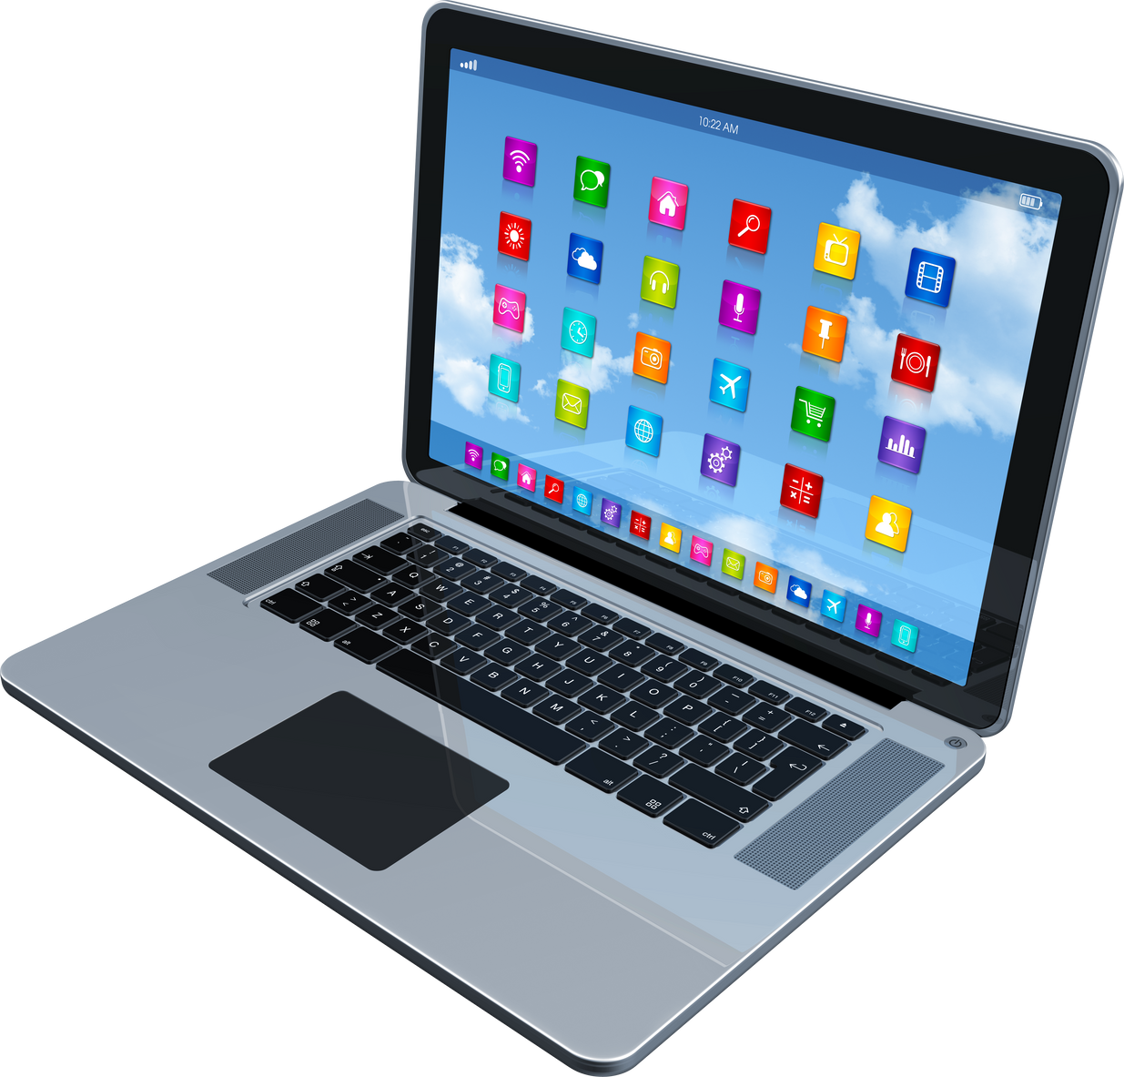
แบ่งตามลักษณะการใช้งาน ได้แก่
คอมพิวเตอร์แบบตั้งโต๊ะ (Desktop Computer)
หรือเรียกอีกอย่างว่า พีซี (PC: Personal Computer) เป็นคอมพิวเตอร์สำหรับการใช้งานส่วนบุคคล ถูกออกแบบมาเพื่อการใช้งานอยู่กับที่ ไม่เหมาะที่จะเคลื่อนย้ายไปไหนต่อไหนบ่อย ๆ เวลาใช้งานต้องคอยเสียบปลั๊กไฟอยู่ตลอดเวลา
คอมพิวเตอร์แบบพกพา (Portable Computer)
เป็นคอมพิวเตอร์ขนาดเล็กที่สามารถพกพาไปใช้งานในที่ไหน ๆ ได้อย่างสะดวก เช่น Notebook หรือ Laptop, Tablet และ Smartphone เวลาใช้งานจะอาศัยพลังงานจากแบตเตอรี่ในตัวที่สามารถใช้งานได้ยาวนานหลายชั่วโมง

Slide 10
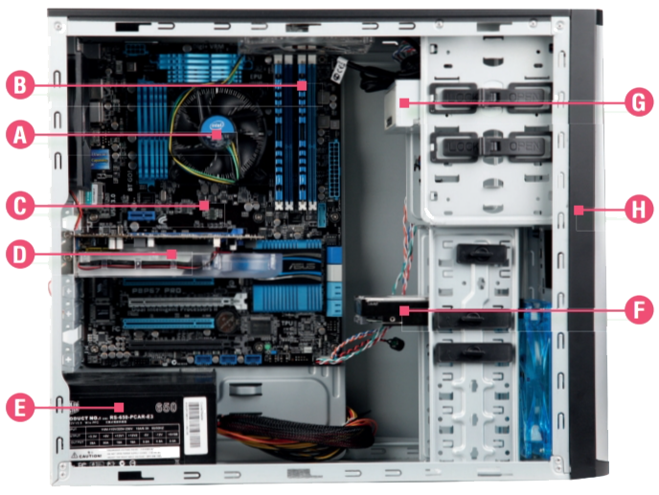
3.2 ส่วนประกอบของคอมพิวเตอร์
ภายในตัวเครื่อง
A - ซีพียู (CPU) หรือหน่วยประมวลผลกลาง
เปรียบเหมือนเป็นสมองที่ใช้ คิด คํานวณ และประมวลผลข้อมูล
B - หน่วยความจำแรม (RAM) คอยจดบันทึกข้อมูลคำสั่งและพักข้อมูลไว้ชั่วคราว เพื่อรอส่งให้ซีพียูประมวลผล
C - เมนบอร์ด (Mainboard) เป็นแผงวงจรหลักที่ใช้เชื่อมต่ออุปกรณ์ต่าง ๆ โดยมีช่องสล็อตและพอร์ตเอาไว้เชื่อมต่ออุปกรณ์
D - การ์ดแสดงผล (Graphic Card) มีชิปประมวลผล
ข้อมูลภาพ เพื่อแสดงผลออกทางหน้าจอ
E - แหล่งจ่ายกระแสไฟ (Power Supply) แปลงไฟกระแสสลับ AC เป็นกระแสตรง DC แรงดันตํ่า ให้ชิ้นส่วนต่าง ๆ ทำงานได้

Slide 11
ภายในตัวเครื่อง
F - ฮาร์ดดิสก์ (Hard Disk) แหล่งเก็บข้อมูลหลักที่ใช้ติดตั้งระบบปฏิบัติการ โปรแกรมใช้งาน และใช้เก็บบันทึกข้อมูลต่าง ๆ ปัจจุบันมีให้เลือกใช้ทั้งแบบ HDD ที่เป็นจานแม่เหล็ก และแบบ SSD ที่เป็นชิปหน่วยความจำ ที่อ่านเขียนข้อมูลได้เร็วกว่า
G - ออปติคัลไดรฟ์ (Optical Drive) ใช้อ่านหรือบันทึกข้อมูลลงบนแผ่น CD/DVD ด้วยแสงเลเซอร์ ปัจจุบันเปลี่ยนไปใช้ USB Flash Drive แทน ซึ่งมีความจุสูง สะดวก และมีราคาถูก
H - เคส (Case) คือ โครงสร้างกล่องที่ใช้ติดตั้งหรือจัดวางอุปกรณ์ต่าง ๆ เอาไว้อยู่ภายในตัวเครื่องคอมพิวเตอร์

Slide 12
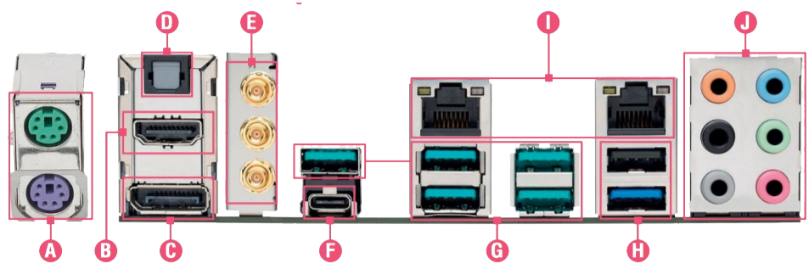
พอร์ตเชื่อมต่อด้านหลังตัวเครื่อง
A - พอร์ต PS/2 สีเขียวใช้เชื่อมต่อเมาส์แบบ PS/2
สีม่วงใช้เชื่อมต่อคียบอร์ดแบบ PS/2
B - พอร์ต HDMI เชื่อมต่อกับจอภาพหรือจอทีวี
ที่ให้สัญญาณภาพระดับ Full HD
C - พอร์ต Display Port เชื่อมต่อกับจอภาพที่ให้สัญญาณภาพแบบดิจิทัลความละเอียดสูง มีคุณสมบัติเหนือกว่าพอร์ต HDMI
D - พอร์ต S/PDIF-Out (Optical) ส่งสัญญาณเสียงดิจิทัลไปยังอุปกรณ์อื่นผ่านทางสายไฟเบอร์ออปติก
E - ขั้วต่อ SMA ใช้เชื่อมต่อกับเสาสัญญาณ Wi-Fi

Slide 13
พอร์ตเชื่อมต่อด้านหลังตัวเครื่อง
F - พอร์ต USB 3.1 Type C ใช้กับหัวเสียบแบบ Type C เพื่อเชื่อมต่อกับ
อุปกรณ์ เช่น สมาร์ตโฟน และโน้ตบุ๊ก โดยพอร์ตนี้สามารถที่จะรับและจ่ายไฟได้สูง
G - พอร์ต USB 3.1 Type A ใช้เชื่อมต่อกับอุปกรณ์ที่รองรับ USB 3.1 ซึ่งเร็วกว่า 3.0
H - พอร์ต USB 2.0&3.0 Type A ใช้เชื่อมต่อกับอุปกรณ์ที่รองรับ USB 2.0&3.0
I - พอร์ต LAN ใช้เชื่อมต่อกับสายแลนของระบบเครือข่าย Router และอื่น ๆ
J - ช่องต่อระบบเสียง (Audio Jack)
ใช้เชื่อมต่อกับระบบเสียง เช่น ลำโพง ไมโครโฟน และอื่น ๆ

Slide 14
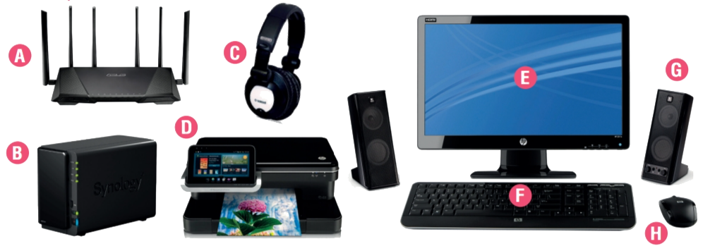
อุปกรณ์ต่อพ่วงอื่น ๆ
A – ไวร์เลสเราเตอร์ (Wireless Router) ใช้เชื่อมต่ออินเทอร์เน็ตผ่านสายไฟเบอร์ออปติก และสร้างเครือข่ายภายในบ้านได้ทั้งแบบมีสายและไร้สาย
B - NAS (Network Attached Storage)
ใช้จัดเก็บข้อมูลบนเครือข่าย ช่วยให้ผู้ใช้งานภายใน
และนอกเครือข่ายสามารถเข้าถึงและจัดการข้อมูลได้
C - หูฟัง (Headphone) เป็นลำโพงขนาดเล็กแบบที่ใช้คาดกับศีรษะหรือสอดเข้าไปในรูหู
D - เครื่องพิมพ์ (Printer) ปัจจุบันนิยมใช้เป็นแบบ Multi-function ที่รวมเอาคุณสมบัติของเครื่องพิมพ์ เครื่องสแกน และเครื่องถ่ายเอกสารไว้ในตัวเดียวกัน

Slide 15
อุปกรณ์ต่อพ่วงอื่น ๆ
E - จอภาพ (Display Monitor) รับสัญญาณภาพ
จากชิปกราฟิกหรือการ์ดจอมาแสดงผลบนหน้าจอ
F - แป้นพิมพ์ (Keyboard) ใช้พิมพ์เพื่อป้อนข้อมูลหรือคีย์คำสั่งต่าง ๆ เข้าสู่เครื่องคอมพิวเตอร์
G - ลำโพง (Speaker) แปลงสัญญาณไฟฟ้าให้เป็นสัญญาณเสียง เดินทางผ่านอากาศมาสู่หูของเรา
H - เมาส์ (Mouse) ช่วยชี้ตำแหน่งหรือควบคุม
การทำงานต่าง ๆ บนหน้าจอ

Slide 16
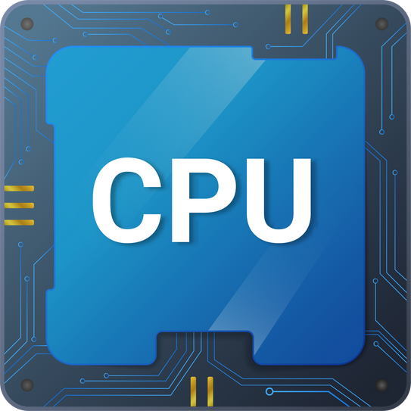
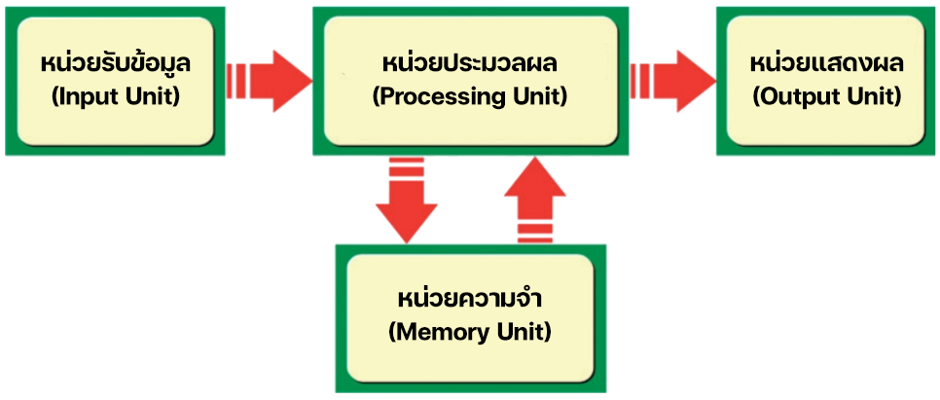
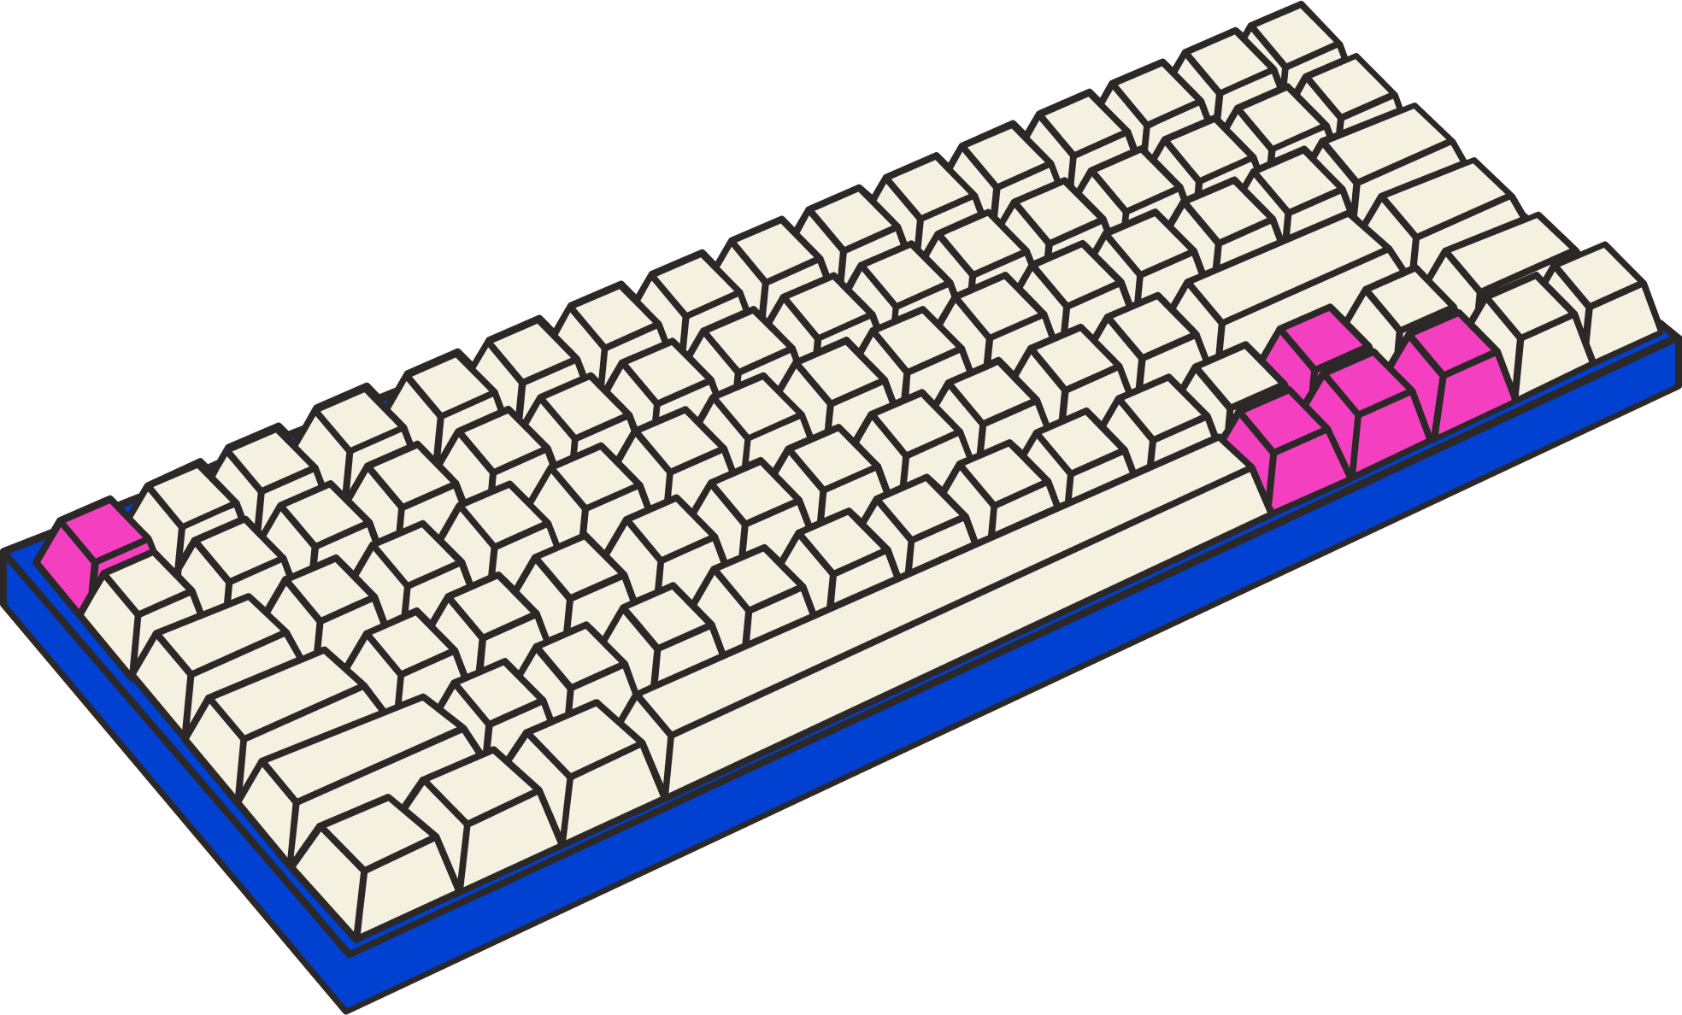
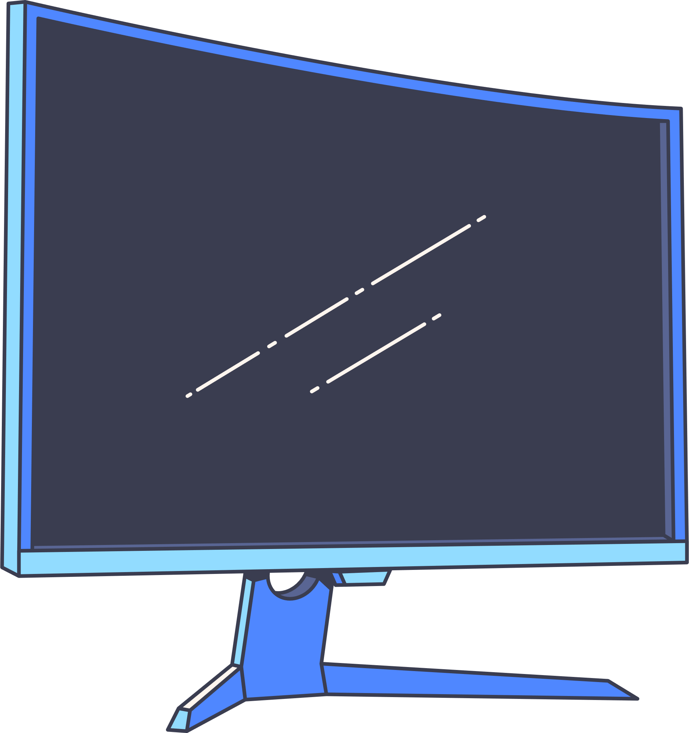
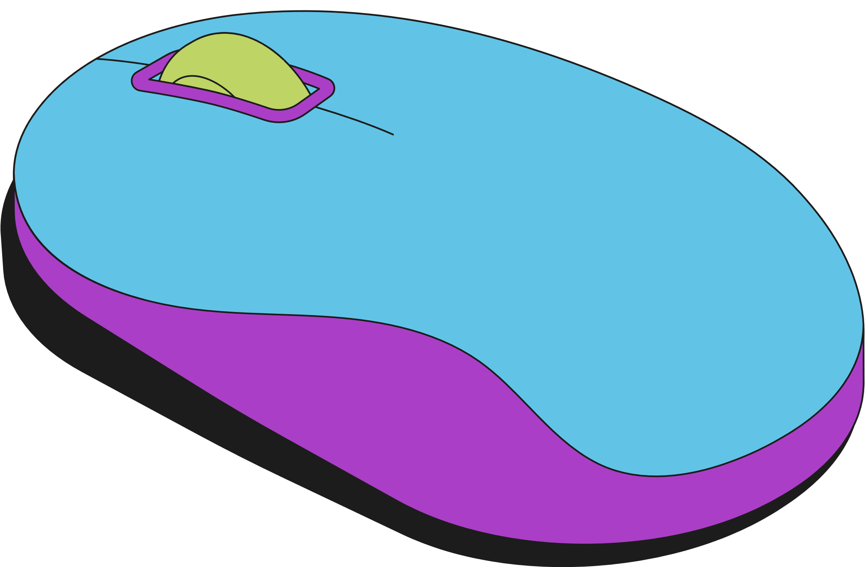
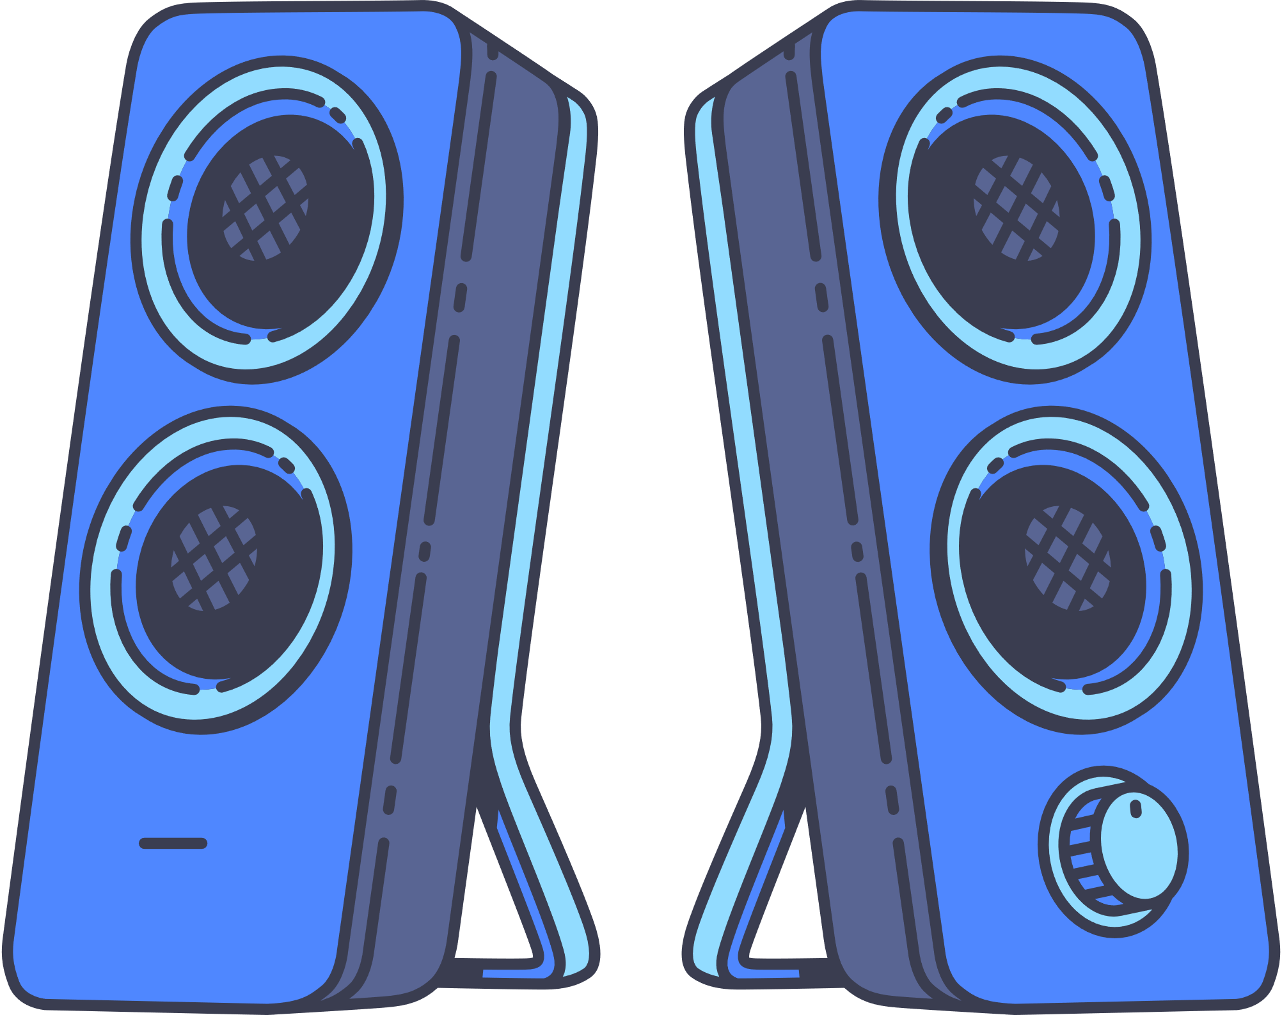
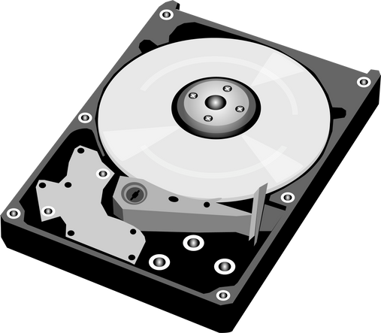
หลักการทำงานของระบบคอมพิวเตอร์
และการจัดการข้อมูล ไฟล์ และโฟลเดอร์
4.1 หลักการทำงานของระบบคอมพิวเตอร์
ส่งข้อมูล
จากการป้อน
ส่งข้อมูล
ที่ประมวลแล้ว
ส่งข้อมูลให้จัดเก็บไว้ชั่วคราว
นำข้อมูลที่เก็บ
ส่งไปประมวลผล

Slide 17
4 ส่วนสำคัญในระบบคอมพิวเตอร์
หน่วยรับข้อมูล (Input Unit) เป็นส่วนติดต่อและสัมผัสกับผู้ใช้โดยตรง ตอบสนองการสั่งงานและรับเป็นข้อมูลเพื่อส่งต่อ เช่น เมาส์ คีย์บอร์ด
หน่วยความจำ (Memory Unit) ทำงานกับหน่วยประมวลผลตลอดเวลา
จดจำและบันทึกจากหน่วยรับข้อมูล ก่อนส่งให้หน่วยประมวลผลได้คำนวณ
หน่วยประมวลผล (Processing Unit) หรือซีพียู เปรียบเสมือนสมองของคอมพิวเตอร์
นำข้อมูลจากหน่วยความจำมาคำนวณจนได้ผลลัพธ์เพื่อส่งต่อไปหน่วยแสดงผล
หน่วยแสดงผล (Output Unit) เป็นหน่วยสุดท้ายที่ใช้แสดงผลลัพธ์จากการคำนวณ
ซึ่งมีหลากหลายรูปแบบตามแต่ละอุปกรณ์ เช่น จอภาพ เครื่องพิมพ์

Slide 18



4.2 การจัดการข้อมูล ไฟล์และโฟลเดอร์
ข้อมูล (Data) คือ สิ่งที่ถูกจัดเก็บในคอมพิวเตอร์
หรือสื่อบันทึกข้อมูลที่ผู้ใช้งานสามารถรับรู้และเข้าใจได้
เช่น ข้อมูลภาพ สื่อเสียง เอกสาร
ไฟล์ (File) คือ ข้อมูลที่โปรแกรมสร้างขึ้นหรือใช้งาน
แล้วบันทึกเก็บไว้เป็นไฟล์ โดยมีชื่อและนามสกุลไฟล์
ที่จะบอกว่าเป็นข้อมูลชนิดใดและใช้กับโปรแกรมใด
โฟลเดอร์ (Folder) คือ แหล่งเก็บไฟล์หรือข้อมูล
ในแต่ละโฟลเดอร์สามารถเก็บได้อย่างไม่จำกัด

Slide 19


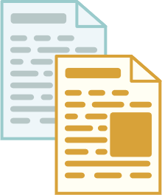
4.3 หน่วยวัดความจุ หรือขนาดของข้อมูล
บิต (bit: b) หน่วยเล็กที่สุดในการบอกขนาดข้อมูล
ถูกแสดงด้วยเลขฐานสองหรือไบนารี่ (Binary Digits)
คือ “0” หรือ “1” ที่บ่งบอกสถานะการทำงาน
ไบต์ (Byte: B) หน่วยวัดพื้นฐานสำคัญในการ
บอกขนาดข้อมูลโดยทั่วไป ซึ่ง 1 ไบต์เท่ากับ
8 บิต เทียบเท่ากับตัวอักษรหนึ่งตัว
กิโลไบต์ (Kilobyte: KB) เท่ากับ 1,024 ไบต์ (2¹⁰)
เทียบเท่าตัวอักษรประมาณ 1 หน้ากระดาษ

Slide 20

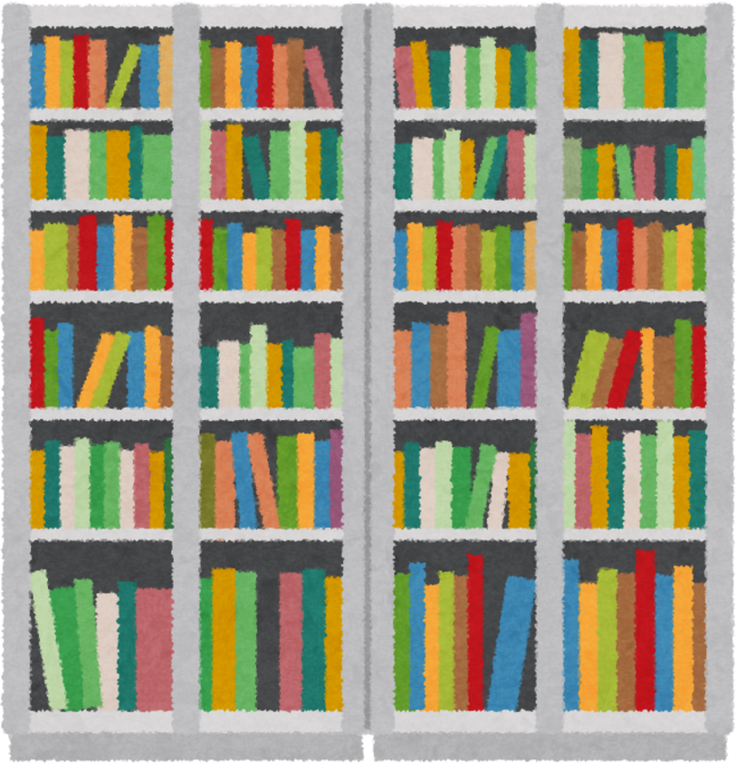

เมกะไบต์ (Megabyte: MB) เท่ากับ 1,048,576 ไบต์
(2²⁰) เทียบเท่าตัวอักษรประมาณหนังสือ 1 เล่ม
กิกะไบต์ (Gigabyte: GB) นิยมใช้บอกความจุอุปกรณ์จำพวกฮาร์ดดิสก์ แรม แฟลชไดรฟ์
1 GB เท่ากับ 1,073,741,824 (2³⁰) เทียบเท่า
หนังสือที่ถูกบรรจุอยู่ในตู้หนังสือ 1 ตู้
เทระไบต์ (Terabyte: TB) นิยมใช้บอกความจุอุปกรณ์ที่มีความจุสูงมาก 1 TB เท่ากับ 1,099,511,627,776 (2⁴⁰)
เทียบเท่าหนังสือที่ถูกบรรจุในห้องสมุด 1 ห้อง

Slide 21


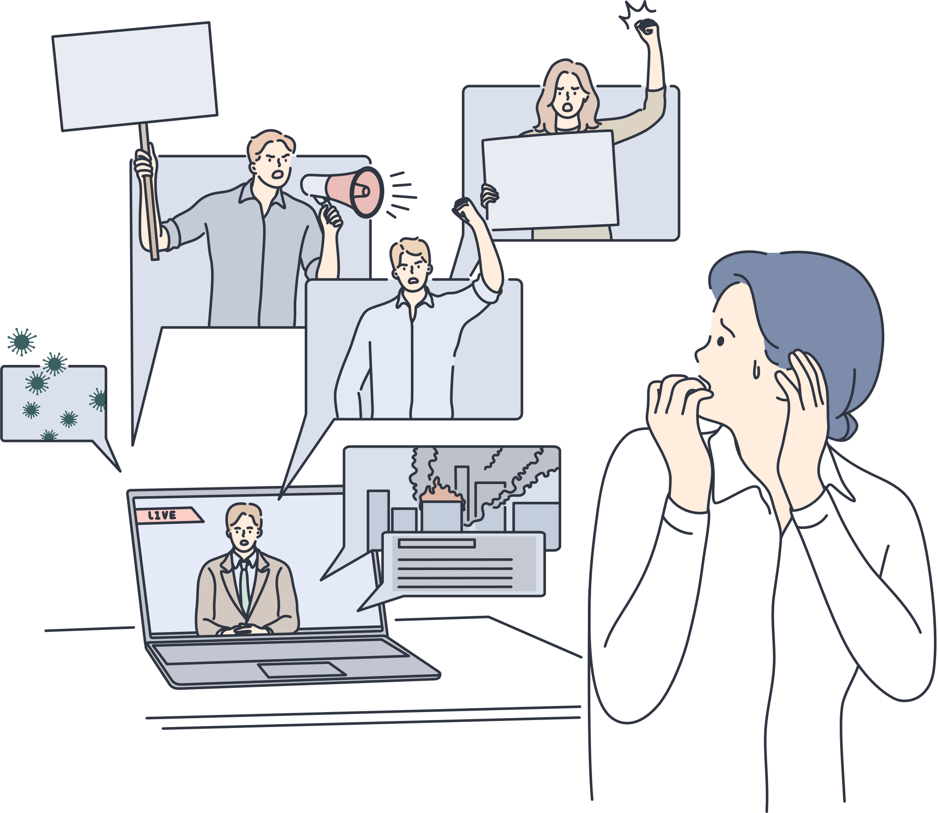

ผลกระทบและทักษะที่จำเป็นของมนุษย์
สำหรับเทคโนโลยีดิจิทัลยุคใหม่
5.1 ผลกระทบของเทคโนโลยีดิจิทัลที่มีต่อมนุษย์
ผลกระทบเชิงบวก
ผลกระทบเชิงลบ
  เพิ่มความสะดวกสบาย ประหยัดเวลา
  เปิดโอกาสการเรียนรู้และการศึกษา
  ส่งเสริมการสื่อสารและความร่วมมือ
  เสริมสร้างความคิดและการแสดงออก
  พัฒนาเศรษฐกิจและสังคม
  อาจเกิดความเครียดและปัญหาสุขภาพ
  อาจทำให้สูญเสียทักษะทางสังคม
  อาจทำให้เกิดปัญหาด้านความปลอดภัย
และความเป็นส่วนตัว
  อาจนำไปสู่ความไม่เท่าเทียมกัน

Slide 22


5.2 ทักษะที่จำเป็นของมนุษย์สำหรับเทคโนโลยีดิจิทัลยุคใหม่
ทักษะด้านดิจิทัล (Digital Skill)
  การใช้เทคโนโลยีดิจิทัล (Digital Literacy)
  การวิเคราะห์ข้อมูล (Data Analytics)
  ปัญญาประดิษฐ์ (Artificial Intelligence)
  ความปลอดภัยไซเบอร์ (Cybersecurity)
ทักษะด้านความคิดและพฤติกรรม (Soft Skills)
  การคิดเชิงวิพากษ์ (Critical Thinking)
  การแก้ปัญหา (Problem Solving)
  การสื่อสาร (Communication)
  การทำงานเป็นทีม (Teamwork)
  ความฉลาดทางอารมณ์ (EQ)
ทักษะอื่น ๆ
  การปรับตัว (Adaptability)
  การคิดสร้างสรรค์ (Creativity)
  การคิดเชิงนวัตกรรม (Innovation)
  การคิดเชิงจินตนาการ (Imagination)

Slide 23


จริยธรรมและความรับผิดชอบ
ในการใช้คอมพิวเตอร์กับเทคโนโลยี
  ความเป็นส่วนตัว (Privacy) ไม่เปิดเผยข้อมูลส่วนตัวของผู้อื่น ไม่แทรกแซงหรือสอดแนมผู้อื่น
  ความถูกต้อง (Accuracy) ไม่เผยแพร่ข้อมูลเท็จ
  ความเป็นเจ้าของ (Property) ไม่ละเมิดลิขสิทธิ์หรือทรัพย์สินทางปัญญาของผู้อื่น
  การเข้าถึงข้อมูล (Data Accessibility) อนุญาตให้ผู้อื่นเข้าถึงข้อมูลที่จำเป็นหากได้รับความยินยอม
  ความปลอดภัย (Security) ควรปกป้องข้อมูลและอุปกรณ์จากภัยคุกคามไม่ให้เกิดความเสียหาย
  ความรับผิดชอบต่อสังคม (Social Responsibility) ใช้ในทางสร้างสรรค์ ไม่กลั่นแกล้งหรือคุกคามผู้อื่น

Slide 24


สรุป
คอมพิวเตอร์เป็นอุปกรณ์ประมวลผลข้อมูลดิจิทัล และเทคโนโลยีดิจิทัลนำเอาข้อมูลดิจิทัลนั้นมาประยุกต์ใช้ ทั้งสองมีความสำคัญต่อมนุษย์ยิ่ง
องค์ประกอบของคอมพิวเตอร์ ได้แก่ ฮาร์ดแวร์ ซอฟต์แวร์ บุคลากร ข้อมูลและสารสนเทศ และกระบวนการทำงาน
ระบบคอมพิวเตอร์มี 4 ส่วนสำคัญ ได้แก่ หน่วยรับข้อมูล หน่วยความจำ หน่วยประมวลผล และหน่วยแสดงผล
บิต เป็นหน่วยบอกขนาดข้อมูลที่เล็กที่สุด แสดงด้วยเลขฐานสองคือ “0” หรือ “1” โดย 8 บิต เท่ากับ 1 ไบต์ เทียบเท่ากับอักขระ 1 ตัว และใช้เป็นหน่วยวัดความจุพื้นฐาน โดยมีหน่วยที่สูงขึ้นเป็น กิโลไบต์ เมกะไบต์ เป็นต้น
เทคโนโลยีดิจิทัลมีผลกระทบทั้งเชิงบวกและลบ เราจึงควรรู้เท่าทันโดยพัฒนาทักษะด้านดิจิทัลและด้านความคิดและพฤติกรรม อีกทั้งมีจริยธรรมและความรับผิดชอบในการใช้คอมพิวเตอร์กับเทคโนโลยีดิจิทัล

